Slide 1
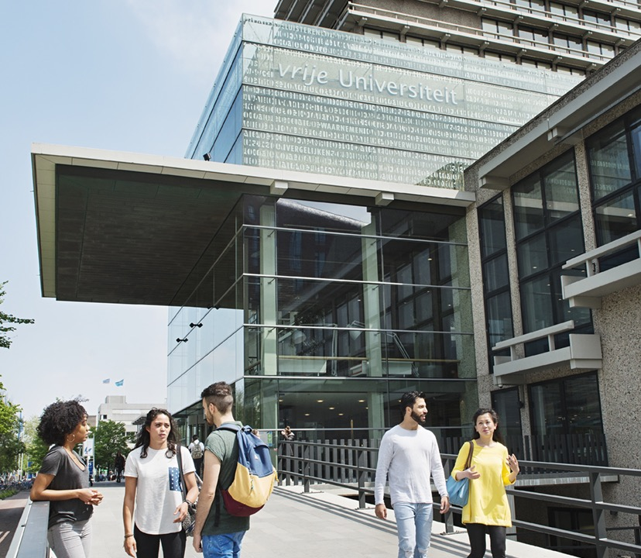
Portfolio herziening
Leidende principes & plan voor opleidingen en domeinen
12 september 2024

Slide 2
Stappen tot nu toe
December 2023: Exploitatie analyse → financieel inzicht & urgentie
April 2024: Heidag FB-AHO-OD → visie & oproep tot actie
Mei/juni 2024: Plan per opleiding → voorstel maatregelen
Juni/juli 2024: Portfoliogesprekken per domein → reflecteren maatregelen
Juli 2024: Heidag Onderwijsteam → Evaluatie portfolio overzicht & principes
Augustus 2024: Opdrachten opleidingen → Reflecteren op opdracht
September 2024: Gesprekken over opdracht → Besluit over maatregelen
Oktober 2024: Synthese van portfolioronde → Implementatie plan

Slide 3
Aanmeldingen bijna gehalveerd in laatste vier jaar
Master zal Bachelor volgen
Helaas zal de daling de komende jaren in de volle breedte doorzetten.

Slide 4
Uitgangspunten portfolio-ontwerp
Een heldere clustering rondom 3 van de 4 VU-profielthema’s
Evenwichtig pakket (mix bachelor/master, fundamenteel/interdisciplinair)
elk domein 1 of meerdere bachelor programma’s, minimaal 1 verdiepende & 1 brede master, met zowel 1 als 2-jarige programma’s, en eventueel een research master
Compatibiliteit onderwijs en onderzoek
Laat studenten ergens in hun studieloopbaan kennismaken met interdisciplinariteit

Slide 5
Vier domeinen – voor invoering maatregelen

Slide 6
Uitgangspunten opleiding-ontwerp
Uniek profiel binnen bèta en ten opzichte van zusterinstellingen
Bachelor kan doorstromen naar eigen master (o.a. via verbindende minor)
In lijn met BETA-beleid (e.g. normen voor vakken, afstudeerrichting, opleiding, minor)
(Nat)lab-onderwijs wordt vaker gecombineerd met intensievere inzet (droog)data-gedreven onderwijs
Ter overweging:
Stages in bachelor worden afstudeerproject (6 EC voorbereiding / 12 EC uitvoering)
Van 8 non-stop weken naar 6-1-1 planning

Slide 7
Algemene vragen aan ODs
Waar licht de nadruk in de opleiding: leiden we vooral op voor de wetenschap of voor het bredere arbeidsveld?
Minimaliseren we selectie-eisen: instroom mogelijk met juiste vooropleiding (duidelijk onderscheid tussen selectie-eis en toelatingscriteria)?
Is er plek voor meer 1-jarige masters (wellicht door omvorming 2-jarige masters)?
Hebben we als faculteit een principe over ontwikkelingsrichting van ons portfolio (bijvoorbeeld van van fundamentele/mono kennis naar toepassing in interdisciplinaire context)?

